Slide 1


LAG Podralsko z.s.
VýzvA IROP č. 6
bezpečnost dopravy
VAZBA NA VÝZVU ŘO IROP Č. 53 UDRŽITELNÁ DOPRAVA - INTEGROVANÉ PROJEKTY CLLD

Slide 2
Bezpečnost dopravy
ZAMĚŘENÍ VÝZVY NA AKTIVITU
Bezpečnost dopravy

Slide 3
Program semináře
Návaznost „podvýzvy MAS“ na výzvu IROP č. 53
Základní údaje o výzvě
Zaměření výzev na jednotlivé aktivity
Přílohy, předkládané společně se žádostí
Studie proveditelnosti, Karta souladu
Jak vyplnit žádost v systému ISKP 2014+
Dotazy, diskuze

Slide 4

Návaznost „podvýzvy MAS“ na výzvu IROP č. 53
http://www.irop.mmr.cz/cs/Vyzvy/Seznam/Vyzva-c-53-Udrzitelna-doprava-integrovane-projekty
Výzva č. 53 Udržitelná doprava - integrované projekty CLLD
Výzva LAG Podralsko Programový rámec IROP, opatření CLLD 1.1.3: Řešení dopravní infrastruktury

Slide 5
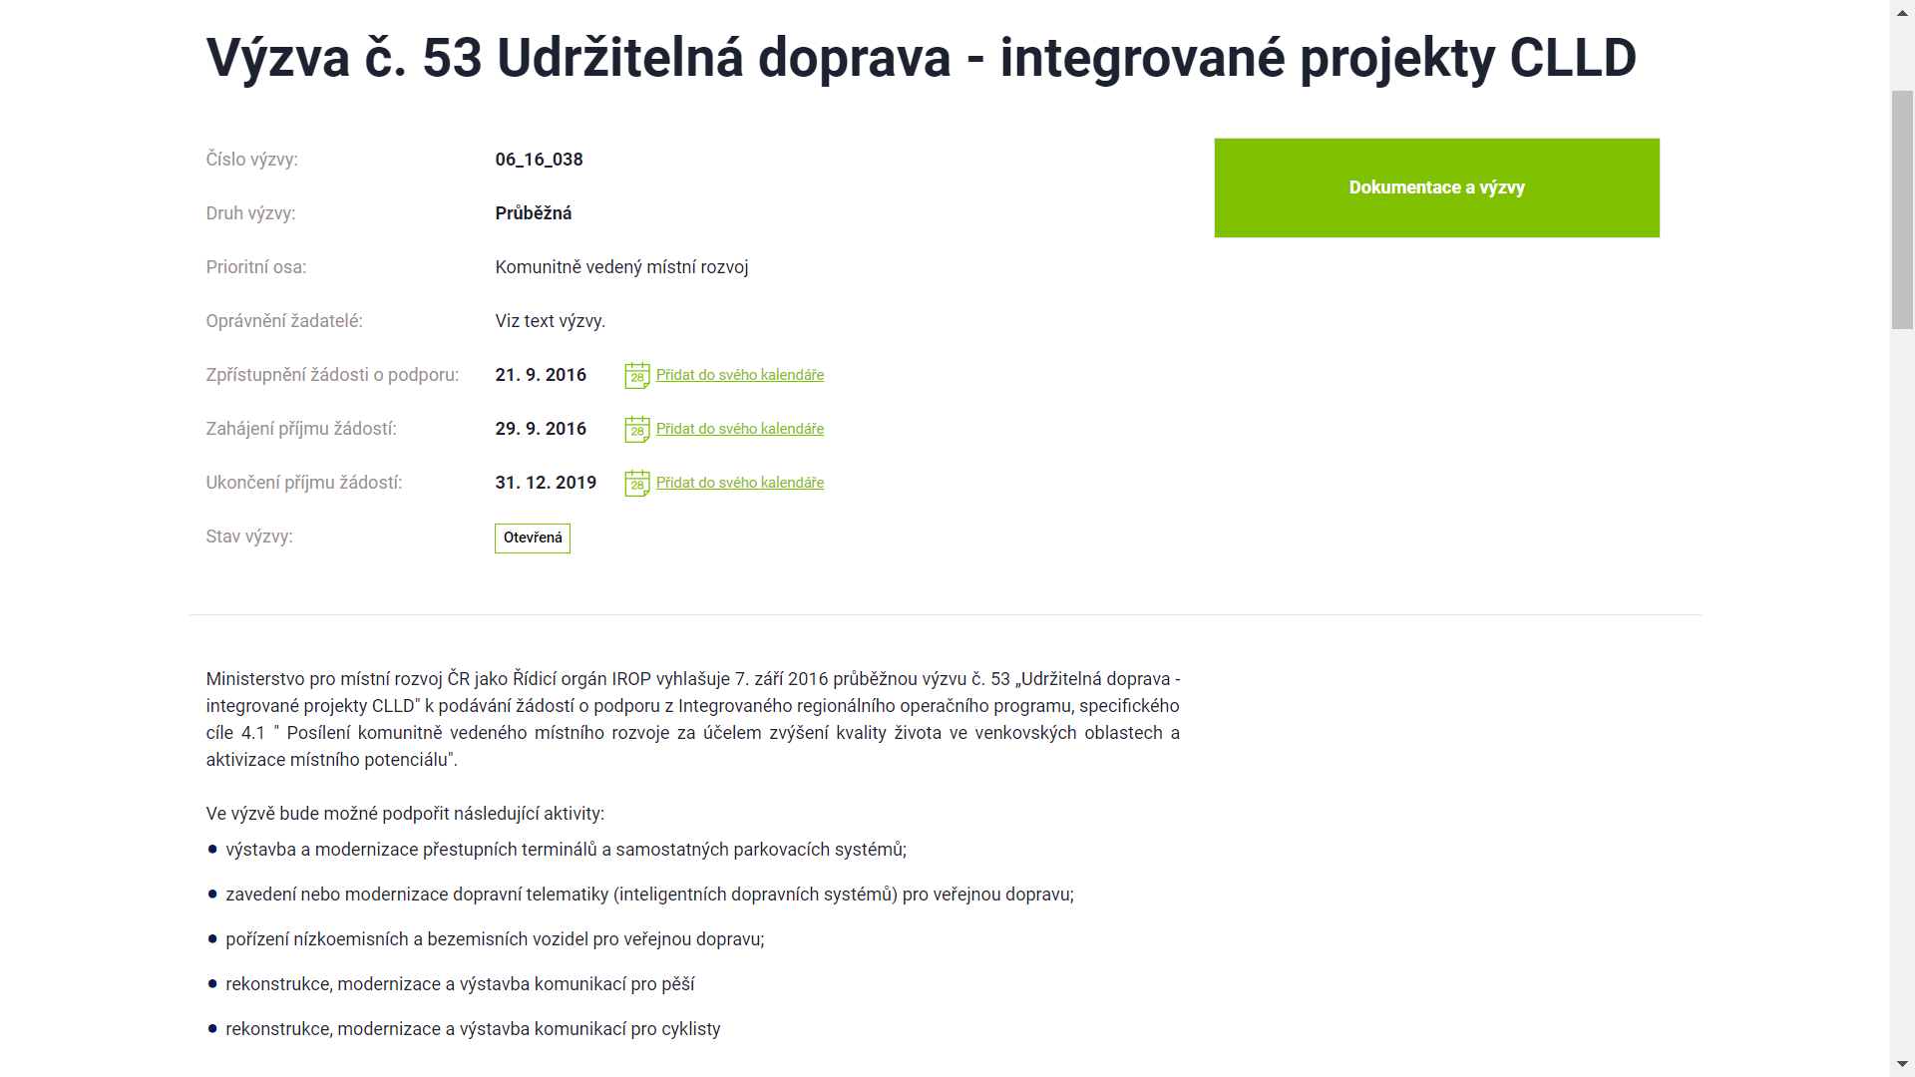
Návaznost „podvýzvy MAS“ na výzvu IROP č. 53

Slide 6
Základní údaje o výzvách
Datum a čas vyhlášení výzvy MAS | 28.5.2018, 12:00 hodin
Datum a čas zpřístupnění formuláře žádosti o podporu v MS2014+ | 28.5.2018, 12:00 hodin
Datum a čas ukončení příjmu žádostí o podporu v MS2014+ | 3.9.2018, 12:00 hodin
Datum zahájení realizace projektu | 1.1.2014
 | datum prvního právního úkonu týkajícího se aktivit projektu, na které jsou vynaloženy způsobilé výdaje. (např. PD)
Datum ukončení realizace projektu | 31.12.2020
 | Realizace projektu nesmí být ukončena před podáním žádosti o podporu v MS 2014+.
Míra podpory z Evropského fondu pro regionální rozvoj a státního rozpočtu pro projekt Forma podpory : dotace – ex post financování | Evropský fond pro regionální rozvoj - 95 % Státní rozpočet - 0 %

Slide 7
Základní údaje o výzvách
Hlavní aktivity projektu: min. 85% způsobilých výdajů
Vedlejší aktivity projektu: max. 15% způsobilých výdajů

Slide 8
LAG Podralsko – IROP – Bezpečnost dopravy II
Aktivita Výzva č. 6
Celková částka dotace z Evropského fondu pro regionální rozvoj pro výzvu 15 000 000,000 Kč
Minimální výše celkových způsobilých výdajů projektu: 500 000,000 Kč
Maximální výše celkových způsobilých výdajů projektu: 2 500 000,000 Kč
Věcné zaměření: Bezpečnost dopravy

Slide 9
LAG Podralsko – IROP – Bezpečnost dopravy II
Typy podporovaných projektů:
Bezpečnost
Zvyšování bezpečnosti dopravy, např. bezbariérový přístup, zvuková a jiná signalizace pro nevidomé, přizpůsobení komunikací pro nemotorovou dopravu osobám s omezenou pohyblivostí nebo orientací, chodníky.
Místo realizace: území působnosti LAG Podralsko

Slide 10
Bezpečnost dopravy – hlavní podporované aktivity
rekonstrukce, modernizace a výstavba chodníků podél silnic I., II. a III. třídy a místních komunikací nebo chodníků a stezek odklánějících pěší dopravu od silnic I., II. a III. třídy a místních komunikací, přizpůsobených osobám s omezenou schopností pohybu a orientace, včetně přechodů pro chodce a míst pro přecházení.
rekonstrukce, modernizace a výstavba bezbariérových komunikací pro pěší k zastávkám veřejné hromadné dopravy,
rekonstrukce, modernizace a výstavba podchodů nebo lávek pro chodce přes silnice I., II. a III. třídy, místní komunikace, železniční a tramvajovou dráhu, přizpůsobených osobám s omezenou schopností pohybu a orientace a navazujících na bezbariérové komunikace pro pěší,
realizace prvků zvyšujících bezpečnost železniční, silniční, cyklistické a pěší dopravy (bezpečnostní opatření realizovaná na silnici, místní komunikaci nebo dráze, veřejné osvětlení, prvky inteligentních dopravních systémů),
je možná realizace zmírňujících a kompenzačních opatření pro minimalizaci negativních vlivů na životní prostředí (např. výsadba doprovodné zeleně), vždy při současné rekonstrukci, modernizaci nebo výstavbě chodníků, bezbariérových komunikací, podchodů nebo lávek nebo prvků zvyšujících bezpečnost dopravy,
je možná kombinace uvedených aktivit.

Slide 11
Bezpečnost dopravy – vedlejší podporované aktivity
realizace stavbou vyvolaných investic,
zpracování projektových dokumentací,
výkup nemovitostí podmiňujících výstavbu,
provádění inženýrské činnosti ve výstavbě,
vybrané služby bezprostředně související s realizací projektu,
povinná publicita

Slide 12
LAG Podralsko – IROP – Bezpečnost dopravy II
Oprávnění žadatelé | obce dobrovolné svazky obcí organizace zřizované nebo zakládané obcemi organizace zřizované nebo zakládané dobrovolnými svazky obcí
Cílová skupina | obyvatelé návštěvníci, dojíždějící za prací a službami uživatelé veřejné dopravy

Slide 13
Způsobilé výdaje – hlavní aktivity (min.85%)
Stavby
výdaje na realizaci chodníků a pásů pro chodce jako součástí silnice nebo místní komunikace, samostatných chodníků a stezek pro pěší, společných pásů pro cyklisty a chodce v přidruženém prostoru silnic a místních komunikací, stezek pro cyklisty a chodce, včetně všech konstrukčních vrstev a opatření pro osoby s omezenou schopností pohybu a orientace;
výdaje na realizaci prvků zvyšujících bezpečnost pěší dopravy:
podchody, lávky, části mostních objektů a propustků, na kterých je komunikace pro pěší vedena,
opěrné zdi, násypy, svahy a příkopy,
místa pro přecházení, přechody pro chodce, přejezdy pro cyklisty, jejich nasvětlení a ochranné ostrůvky, vysazené chodníkové plochy,
nástupiště autobusových, trolejbusových a tramvajových zastávek včetně bezbariérového propojení nástupišť,
jízdní pruhy pro cyklisty umístěné podél pásu pro chodce v přidruženém prostoru silnic a místních kom.
stezka pro cyklisty vedená současně s komunikací pro pěší v trase silnice nebo místní komunikace,
zábradlí na mostech a zábradlí jako bezpečnostní opatření,
svislé a vodorovné dopravní značení a zvýrazňující prvky,
světelné signalizační zařízení řídící provoz samostatného přechodu pro chodce nebo samostatného přechodu pro chodce s přejezdem pro cyklisty,
veřejné osvětlení komunikace pro pěší a hlavního dopravního prostoru pozemní komunikace,
bezpečnostní opatření realizovaná na silnici, místní komunikaci nebo dráze
dešťové vpusti, šachty a přípojky k odvodu vod z povrchu komunikace do kanalizace,
vegetační úpravy pozemků dotčených stavbou,
Další související výdaje: příprava staveniště, demolice objektů podmiňujících výstavbu, manipulace s kulturními vrstvami zeminy, rekultivace ploch původně zastavěných pozemků + DPH

Slide 14
Způsobilé výdaje – vedlejší aktivity (max.15%)
Stavby
výdaje související s komunikací pro pěší:
přístřešky a čekárny autobusových, trolejbusových a tramvajových zastávek, související volně dostupné pevné stojany a uzamykatelné boxy na jízdní kola, detekce jejich obsazenosti, lavičky, osvětlení a informační tabule,
zálivy autobusových a trolejbusových zastávek;
výdaje na odůvodněné stavbou vyvolané investice:
stavbou vyvolané ostatní úpravy a přeložky stávajících pozemních komunikací a připojení sousedních nemovitostí,
stavbou vyvolané ostatní úpravy a přeložky stávajících inženýrských sítí, vodotečí, drážních objektů a oplocení,
provizorní komunikace a lávky pro pěší a cyklisty a přechodné dopravní značení;

Slide 15
Způsobilé výdaje – vedlejší aktivity
Projektová dokumentace
Nákup pozemků a staveb
nákup a vyvlastnění nemovitostí nesmí přesáhnout 10 % celkových způsobilých výdajů projektu;
Zabezpečení výstavby
výdaje na zabezpečení výstavby: technický dozor investora (TDI), autorský dozor (AD), zajištění bezpečnosti a ochrany zdraví při práci (BOZP), geodetické práce, zkoušky materiálů a konstrukcí na staveništi; výdaje na inženýring projektu
Pořízení služeb bezprostředně souvisejících s realizací projektu:
výdaje na zpracování studie proveditelnosti, výdaje na zpracování zadávacích podmínek k zakázkám a organizaci výběrových a zadávacích řízení.
Povinná publicita
DPH
DPH je způsobilým výdajem, jen je-li způsobilým výdajem plnění, ke kterému se vztahuje, pokud nemá žadatel jakožto plátce DPH k podporovaným vedlejším aktivitám nárok na odpočet na vstupu, pokud žadatel není plátce DPH, způsobilým výdajem je celková pořizovací cena.

Slide 16
LAG Podralsko – IROP – Bezpečnost dopravy II
1 | Plná moc
2 | Zadávací a výběrová řízení
3 | Doklady o právní subjektivitě – nedokládá se
4 | Výpis z Rejstříku trestů – nedokládá se
5 | Studie proveditelnosti
6 | Karta souladu projektu s principy udržitelné mobility
7 | Čestné prohlášení o skutečném majiteli
8 | Územní rozhodnutí nebo územní souhlas nebo veřejnoprávní smlouva nahrazující územní řízení
9 | Žádost o stavební povolení nebo ohlášení, případně stavební povolení nebo souhlas s provedením ohlášeného stavebního záměru nebo veřejnoprávní smlouva nahrazující stavební povolení
10 | Projektová dokumentace pro vydání stavebního povolení nebo pro ohlášení stavby
11 | Položkový rozpočet stavby
12 | Doklady k výkupu nemovitostí – nedokládá se
13 | Výpočet čistých jiných peněžních příjmů
14 | Smlouva o spolupráci
Povinné
přílohy

Slide 17
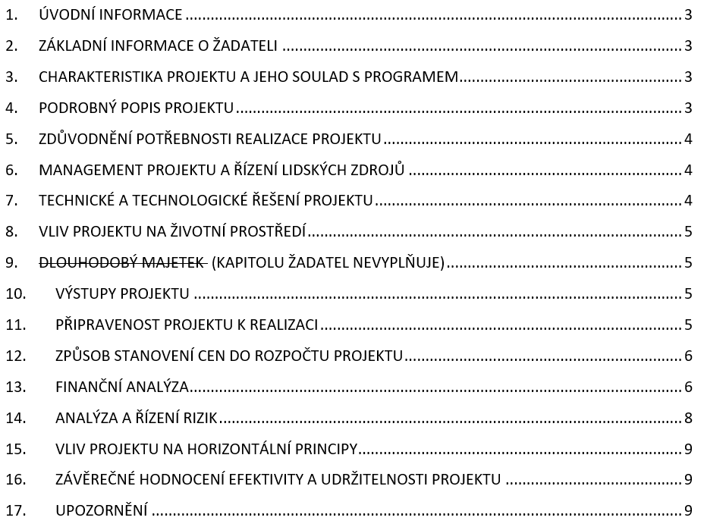
Osnova studie proveditelnosti aktivita Bezpečnost dopravy

Slide 18
Osnova SP – Bod 1 a bod 2

Slide 19
Studie proveditelnosti, bod 3 osnovy
CHARAKTERISTIKA PROJEKTU A JEHO SOULAD S PROGRAMEM
Místo realizace projektu
Popis cílových skupin projektu. Výběr z cílových skupin proveďte dle textu výzvy.
Popište dopady a přínosy projektu na cílové skupiny.
Zdůvodnění záměru a jeho vazba na specifický cíl 1.2 Zvýšení podílu udržitelných forem dopravy:
  uveďte, jakým způsobem projekt přispívá ke zvýšení bezpečnosti a bezbariérovosti
Popis cílů projektu
Problémy, které má realizace projektu vyřešit
Popis souladu projektu s Dopravní politikou ČR 2014-2020 se zaměřením na kapitoly 4.2.5, 4.2.6 a 4.6 (uvedení relevantních opatření)
Popíšete místo realizace, k.ú., mapa, zákres trasy…
Výzva MAS
Co projekt přinese cílovým skupinám? Proč jej chcete realizovat?
Ve vazbě na hlavní aktivity projektu a místo realizace
Co je cílem projektu? Proč je projekt realizován, co přinese cílové skupině?
K čemu dojde, když bude projekt realizován?
https://www.mdcr.cz/Dokumenty/Strategie/Dopravni-politika-CR-pro-obdobi-2014-2020-s-vyhled

Slide 20
Studie proveditelnosti, bod 4 osnovy
Podrobný popis projektu
Výchozí stav:
  stručný popis výchozí situace,
  intenzita automobilové dopravy na silnicích nebo místních komunikacích, dotčených realizací projektu, např. podle celostátního sčítání dopravy, vlastního sčítání v souladu s TP 189 nebo zjištěná jiným ověřitelným způsobem.
Popis jednotlivých aktivit projektu:
  popis realizace hlavních aktivit projektu ve smyslu kap. 3.4.2 Specifických pravidel,
  popis realizace vedlejších aktivit projektu ve smyslu kap. 3.4.2 Specifických pravidel,
  v případě projektu rekonstrukce/modernizace komunikace pro pěší popis naplnění znaků rekonstrukce/modernizace ve smyslu kap. 3.4.2 Specifických pravidel,
  V případě projektů zaměřených na realizaci prvků zvyšujících bezpečnost železniční, silniční, cyklistické a pěší dopravy popis přímé vazby na bezpečnost pěší dopravy
Současný stav
Specifická pravidla
Vybrat hlavní aktivity projektu
Vybrat vedlejší aktivity projektu
Popsat naplnění znaků rekonstrukce - Pojem rekonstrukce/modernizace komunikace pro pěší zahrnuje stavební úpravy stávající komunikace spojené s přestavbou zemního tělesa nebo konstrukčních vrstev komunikace, jejímž výsledkem je změna nivelety, směrového vedení nebo šířkového uspořádání komunikace. Rekonstrukce/modernizace se rovněž týká stavebních úprav mostních objektů. Technické řešení musí být v souladu s platnou legislativou a technickými normami (zejména vyhláškou č. 398/2009 Sb., ČSN 73 6110, ČSN 73 6101, ČSN EN 13 201, TP 179, TP 170, TP 103, TP 218, TKP Kapitola 15).
Popis – objasnění, v čem spočívá bezpečnost pěší dopravy při realizaci projektu

Slide 21
Studie proveditelnosti, bod 4 osnovy
Podrobný popis projektu
  Popis ukončení realizace projektu
Popis vazeb projektu:
na stávající síť liniové infrastruktury pro cyklisty a chodce,
na veřejnou hromadnou dopravu včetně železniční dopravy, systému integrované dopravy a jednotlivých zastávek veřejné dopravy.
Časový harmonogram realizace podle etap:
data počátku a konce etap, jejich náplň a návaznost,
termíny zahájení a ukončení realizace projektu.
Jak bude projekt ukončen, co bude realizováno při ukončení projektu (ZoR, ŽoP, udržitelnost projektu…
Nač realizovaný projekt navazuje? Vypsat!
Rozdělení projektu na jednotlivé fáze (přípravná, realizace, provozní a závěrečné vyúčtování), data počátků a konců fází
Celkový termín realizace – zahájení a ukončení projektu

Slide 22
Studie proveditelnosti, bod 5 osnovy
ZDŮVODNĚNÍ POTŘEBNOSTI REALIZACE PROJEKTU
Zdůvodnění záměru a jeho vazba na specifický cíl 1.2 Zvýšení podílu udržitelných forem dopravy:
  uveďte, jakým způsobem projekt přispívá ke zvýšení bezpečnosti a bezbariérovosti pěší dopravy, zejména v trase/křížení/odklonu z dopravně zatížené komunikace.
Popis dopadů a přínosů projektu na cílové skupiny.
Popsat jak projekt přispívá ke zvýšení bezpečnosti v dopravě
Popsat konkrétně jak projekt pomůže cílovým skupinám

Slide 23
Studie proveditelnosti, bod 6 osnovy
Management projektu a řízení lidských zdrojů
Zajištění administrativní kapacity – počet a kvalifikace lidí, kteří budou řídit projekt v době jeho realizace, vyčíslení nákladů na jejich osobní výdaje, dopravu, telefon, počítač, kancelářské potřeby – odhad v řádu desetitisíců.
Zajištění provozu pro řízení projektu – kancelář (vlastní, pronajatá, vypůjčená, podmínky nájmu nebo výpůjčky), počítač, telefon, apod.
Popsat jednotlivé fáze realizace projektu (např. přípravná fáze: hlavní manažer a dohled nad realizací, zpracovatel studie, PD, průzkumu trhu…, realizační fáze doplnit ekonom, kdo bude zpracovávat ZoR a ŽoP apod…)
Buď doplnit nebo uvést, že projekt bude řídit žadatel ze stávajícího provozu –starosta nebo odbor rozvoje města apod. + zda řízením projektu vyvstane potřeba doplnění vybavení kanceláře…

Slide 24
Studie proveditelnosti, bod 7 osnovy
TECHNICKÉ A TECHNOLOGICKÉ ŘEŠENÍ PROJEKTU
Podstatné technické a technologické aspekty realizace projektu se zaměřením na hlavní bezpečnostní prvky řešení projektu včetně přechodů pro chodce (počet řešených přechodů pro chodce a míst pro přecházení) a opatření určených osobám s omezenou schopností pohybu a orientace, vyjádření, zda se bude realizovat signalizace pro nevidomé
Výhody, nevýhody a rizika předpokládaného řešení
Potřebné energetické a materiálové toky
Údaje o životnosti stavebních objektů
Základní identifikace nemovitostí, dotčených realizací projektu
Projektová dokumentace, přesný a výstižný popis v souladu s touto dokumentací
Výhody, nevýhody, rizika – v souvislosti s technologií realizace
Např. Při realizaci nevzniknou žádné energetické toky. Materiálové toky vzniknou přemísťováním stavebních hmot v realizační fázi - při stavbě. V provozní fázi je možným materiálovým tokem případná potřeba materiálu na údržbu…
Předpokládaná životnost objektu
Budou projektem dotčeny nějaké nemovitosti? Pokud ano, vypsat, pokud ne, uvést i tuto informaci!

Slide 25
Studie proveditelnosti, bod 8 osnovy
VLIV PROJEKTU NA ŽIVOTNÍ PROSTŘEDÍ
Stručný popis vlivů projektu na životní prostředí a ve srovnání s výchozím stavem.
Výsledky procesu EIA a posouzení vlivů na území soustavy Natura 2000(bude-li to charakter projektu vyžadovat).
Návrh zmírňujících a kompenzačních opatření ve fázi realizace (výstavby) a ve fázi provozu komunikace pro pěší.
Vliv projektu na ŽP při realizaci a po ní
Je-li potřebné realizovat proces EIA, popsat. Není-li, uvést „NERELEVANTNÍ“
Popsat ve vazbě na realizovaný projekt.

Slide 26
Studie proveditelnosti, bod 9 osnovy
Dlouhodobý majetek
(KAPITOLU ŽADATEL NEVYPLŇUJE)

Slide 27
Studie proveditelnosti, bod 10 osnovy
Výstupy projektu
Výstupy projektu a indikátory:
  definovaný výstup projektu,
  indikátory a jejich výchozí a cílové hodnoty
  způsob doložení a termín splnění cílů projektu a indikátorů.
Výstup projektu např. chodník/cyklostezka o délce……………….
Bezpečnost dopravy:
7 50 01 Počet realizací, vedoucích ke zvýšení bezpečnosti v dopravě
Co bude realizováno, kdy a jak bude předloženo splnění cílů projektu (Závěrečná zpráva o realizaci)

Slide 28
Studie proveditelnosti, bod 11 osnovy
Připravenost projektu k realizaci
Technická připravenost:
  majetkoprávní vztahy,
  připravenost projektové dokumentace,
  připravenost dokumentace k zadávacím a výběrovým řízením, údaje o proběhlých řízeních,
  výsledky procesu EIA, územní rozhodnutí, stav závazných stanovisek dotčených orgánů státní správy,
  popis stavebního řízení:
    popis procesu stavebního řízení v rámci projektu, termíny žádostí, rozhodnutí, nabytí právní moci, případně očekávané termíny rozhodnutí a nabytí právní moci,
    popis jiného řízení podle zákona č. 183/2006 Sb., o územním plánování a stavebním řádu, ve znění pozdějších předpisů, pokud je pro projekt vyžadováno.
  předpokládaný termín ukončení technické přípravy v případě rozpracovanosti.
Vlastníci parcel
Připravenost všech dokumentací včetně termínů, kdy byly dokumentace připraveny. Seznam všech rozhodnutí, vydaných příslušnými úřady včetně termínu vydání těchto rozhodnutí
Buď uvést, že technická příprava byla již dokončena nebo uvést termín dokončení.

Slide 29
Studie proveditelnosti, bod 11 osnovy
Připravenost projektu k realizaci
Organizační připravenost:
  organizační model pro přípravu projektu,
  organizační model pro realizaci projektu,
  organizační model pro provozní fázi projektu,
  provozovatel projektu, pokud se liší od příjemce dotace.
Finanční připravenost:
  způsob financování realizace projektu, popis zajištění předfinancování
  a spolufinancování projektu.
Popsat dle uvedené osnovy, pokud je projekt realizován od zahájení do ukončení jednou osobou/týmem, uvést souhrnně.
Uvést provozovatele, pokud se neliší, uvést že provozovatel a příjemce dotace je shodný.
Zajištění předfinancování – jak? Zajištění vlastního podílu – jak?

Slide 30
Studie proveditelnosti, bod 12 osnovy
ZPŮSOB STANOVENÍ CEN DO ROZPOČTU PROJEKTU
Žadatel kapitolu nevyplňuje

Slide 31
Studie proveditelnosti, bod 13 osnovy
Finanční analýza
Podrobný položkový rozpočet způsobilých výdajů projektu –
  u každé položky rozpočtu projektu musí být uvedeno, zda se jedná o hlavní nebo vedlejší aktivity projektu podle kap. 3.4.2 Specifických pravidel a zároveň musí být uvedena konkrétní vazba na výběrové/zadávací řízení.
Uveďte v tabulce plán cash-flow v době udržitelnosti projektu v členění po letech:
  provozní výdaje a příjmy příjemce plynoucí z provozu projektu, stanovené bez zohlednění inflace,
  čisté jiné peněžní příjmy během realizace projektu,
Viz odpovídající kapitola Specifických pravidel
- rozdělit hlavní a vedlejší aktivity, v osnově Studie proveditelnosti je návodná tabulka
Uvést, je-li relevantní např. jaká je předpokládaná částka za údržbu projektu (5 let udržitelnosti), popř. přinese-li projekt nějaké příjmy

Slide 32
Studie proveditelnosti, bod 14 osnovy
ANALÝZA A ŘÍZENÍ RIZIK
V tabulce Osnovy Studie proveditelnosti jsou uvedena některá nejdůležitější rizika. Uvedená rizika jsou pouze příkladem, žadatel zvolí rizika podle podmínek svého projektu a může doplnit další. Minimálně ta, uvedená v tabulce žadatel vyplní!

Slide 33
Studie proveditelnosti, bod 15 osnovy
VLIV PROJEKTU NA HORIZONTÁLNÍ PRINCIPY
Projekt nesmí mít negativní vliv na následující horizontální principy:
podpora rovných příležitostí a nediskriminace,
podpora rovnosti mezi muži a ženami,
udržitelný rozvoj.
Ke každému kritériu žadatel uvádí zaměření projektu a odůvodnění:
projekt je cíleně zaměřen na horizontální princip,
projekt má pozitivní vliv na horizontální princip,
projekt je neutrální k horizontálnímu principu.
Vliv projektu na horizontální kritéria musí být uváděn v souladu s přílohou č. 24 Obecných pravidel. V aktivitě „Bezpečnost dopravy“ musí být vliv projektů na horizontální princip „podpora rovných příležitostí a nediskriminace“ neutrální nebo pozitivní, na horizontální principy „podpora rovnosti mezi muži a ženami“ a „udržitelný rozvoj“ neutrální.
U projektů s pozitivním vlivem na horizontální kritéria je vyžadován popis aktivit, které mají mít pozitivní dopad na horizontální kritéria, a způsob jejich dosažení.
Viz Obecná pravidla, příloha č. 24

Slide 34
Studie proveditelnosti, bod 16 osnovy
ZÁVĚREČNÉ HODNOCENÍ EFEKTIVITY A UDRŽITELNOSTI PROJEKTU
Efektivita projektu:
  zdůvodnění potřebnosti a nutnosti realizace projektu,
  realizace projektu při neschválení dotace.
Udržitelnost projektu:
  popis zajištění vlastnických nebo jiných práv k pozemkům, dotčeným stavbou, v období udržitelnosti,
  popis plánovaných opatření v rámci údržby komunikace,
  popis rizika porušení komunikace a opatření v rámci oprav komunikace.
Z jakého důvodu bude projekt realizován, proč bude prospěšná jeho realizace
Jaký bude stav při neschválení dotace
Jakým způsobem bude zajištěna udržitelnost projektu, jak budou ošetřena vlastnická práva?
Jakým způsobem bude probíhat údržba v době udržitelnosti projektu?
Existuje riziko porušení komunikace? Kdo bude realizovat případné opravy?

Slide 35
Karta souladu projektu s principy udržitelné mobility
SOULAD PROJEKTU SE STRATEGIÍ UDRŽITELNÉ MOBILITY
INTEGROVANOST ŘEŠENÍ – KOMPLEMENTARITA A SYNERGIE PROJEKTU
Participativní přístup při přípravě projektu
V jaké strategii je projekt uveden – výběr z nabídky
Uveďte obdobná opatření (projekty), na která předložený projekt navazuje a se kterými vytváří synergie – výběr z nabídky
Uveďte, jakou formou byl projekt zveřejněn nebo projednán se zapojením veřejnosti a klíčových partnerů, případně uveďte také hypertextový odkaz na informaci nebo dokument na internetu – výběr z nabídky

Slide 36
Informace ke všem aktivitám
Prostudovat si Obecná i Specifická pravidla k dané výzvě
Žádost o podporu finalizovat a podepsat v systému MS2014+ v předstihu, nikoliv v posledních hodinách příjmu žádostí
Dbát na předložení projektu do správné výzvy (53) a podvýzvy (LAG Podralsko)
Dbát na doložení všech příloh, které je potřebné doložit. V případě, že je příloha nerelevantní, vložíte list s názvem přílohy a zdůvodníte nerelevantnost přílohy
Dbát na soulad údajů, uváděných v žádosti s údaji v přílohách, zejména ve studii proveditelnosti
Jednoznačně vymezovat způsobilé výdaje a to jak ve skupině výdajů, tak na hlavní a vedlejší aktivity
Výstupy projektu musí být zachovány min. po dobu 5 let udržitelnosti!

Slide 37
Informace
Indikátory pro všechny aktivity | Bezpečnost dopravy: 7 50 01 Počet realizací, vedoucích ke zvýšení bezpečnosti v dopravě
Podrobné informace k jednotlivým indikátorům a závazná pravidla jejich vykazování a výpočtu obsahují metodické listy indikátorů v příloze č. 3 Specifických pravidel.
Forma a způsob podání žádosti o podporu | Elektronické podání prostřednictvím MS2014+ na adrese https://mseu.mssf.cz
Odkaz na Obecná a Specifická pravidla výzvy ŘO IROP | http://www.irop.mmr.cz/cs/Vyzvy

Slide 38
Časový harmonogram:
Hodnocení formálních náležitostí a přijatelnosti:
Kancelář MAS - 20 PD
Informace žadatele o výsledku kontroly:
5 PD
Možnost doplnění žádosti u napravitelných kritérií:
5 PD, prodloužení max. dalších 5 PD
opravu je možno žadatelem provést max. dvakrát!
Věcné hodnocení:
Výběrová komise – 20 PD
Předložení seznamů projektů představenstvu
Do 2 PD
Výběr projektů:
Představenstvo – 10 PD
Zveřejnění výsledku výběru projektů
Do 5 PD na webu www.lagpodralsko.com
Přezkum hodnocení projektů: žadatel podává do 15 PD od doručení výsledků hodnocení k revizní komisi LAG Podralsko

Slide 39
Způsob hodnocení a výběru projektů
INTERNÍ POSTUPY LAG PODRALSKO Z.S. pro Programový rámec Integrovaného regionálního operačního programu
Interní postupy řeší rovněž problematiku náhradních projektů
Příloha č. 1 Kritéria formálního hodnocení a přijatelnosti
Příloha č. 2 Kritéria věcného hodnocení

Slide 40
Kritéria formálních náležitostí
Kritéria formálních náležitostí jsou vždy napravitelná.
Žádost o podporu je podána v předepsané formě,
Žádost o podporu je podepsána oprávněným zástupcem žadatele,
Jsou doloženy všechny povinné přílohy, požadované v dokumentaci k výzvě MAS

Slide 41
Kritéria přijatelnosti
V případě nesplnění jednoho kritéria s příznakem „nenapravitelné“ musí být žádost o podporu vyloučena z dalšího procesu hodnocení.
NENAPRAVITELNÁ KRITÉRIA
Projekt je realizován na území působnosti LAG Podralsko z.s.
Žadatel splňuje definici oprávněného příjemce pro příslušnou výzvu MAS

Slide 42
Kritéria přijatelnosti
NAPRAVITELNÁ KRITÉRIA
Projekt je v souladu se schválenou strategií - Strategie komunitně vedeného rozvoje území LAG Podralsko z.s.
Projekt je v souladu s podmínkami výzvy MAS
Projekt respektuje minimální a maximální hranici celkových způsobilých výdajů stanovenou ve výzvě MAS

Slide 43
Věcné hodnocení – aktivita Bezpečnost dopravy
Vazba mezi cíli projektu a popisem klíčových/hlavních aktivit
Technická připravenost projektu
Bezbariérový přístup k zastávkám veřejné hromadné dopravy
Přechod pro chodce či místo pro přecházení
Realizace signalizace pro nevidomé
Aktivity související s realizací projektu
Finanční náročnost projektu
Projekt je realizován v blízkosti budovy mateřské školy, základní školy, knihovny, kulturního domu, obecního úřadu, zdravotního střediska, hřiště, tělocvičny, pošty, domova seniorů, domovu s pečovatelskou službou či jiné veřejně prospěšné budovy
Max. počet bodů – 90, min. počet bodů - 45

Slide 44
KRITÉRIA PRO VÝBĚR A HODNOCENÍ PROJEKTŮ –ZÁVĚREČNÉ OVĚŘENÍ ZPŮSOBILOSTI PROJEKTŮ - CRR
http://www.dotaceeu.cz/getmedia/6facaa00-ee17-41bb-b323-7a2c9cfe86d6/IROP-kriteria-pro-ZoZp-SC-4-1.pdf?ext=.pdf

Slide 45
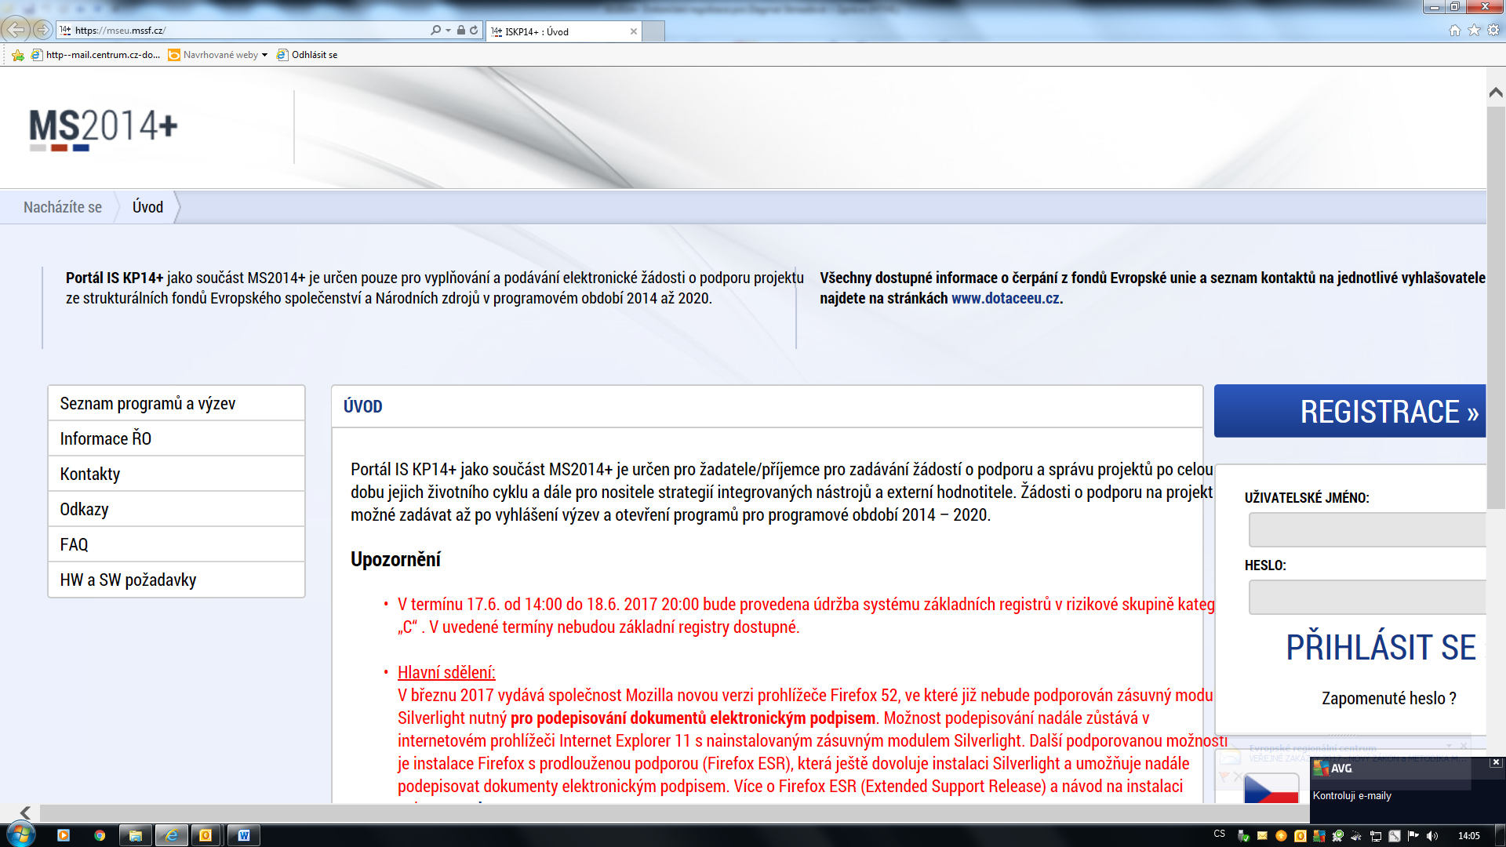
Jak vyplnit žádost https://mseu.mssf.cz/

Slide 46
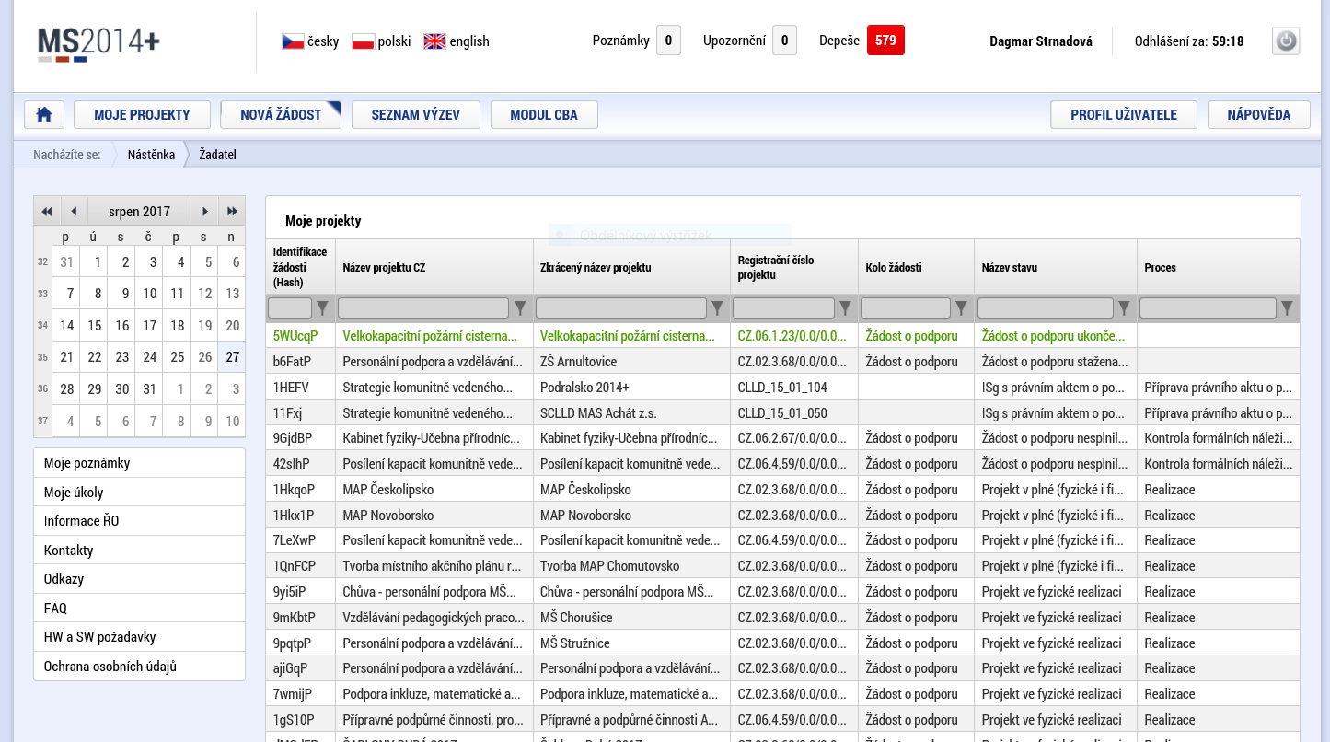

Slide 47
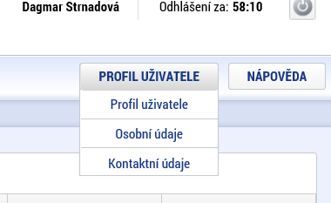

Slide 48
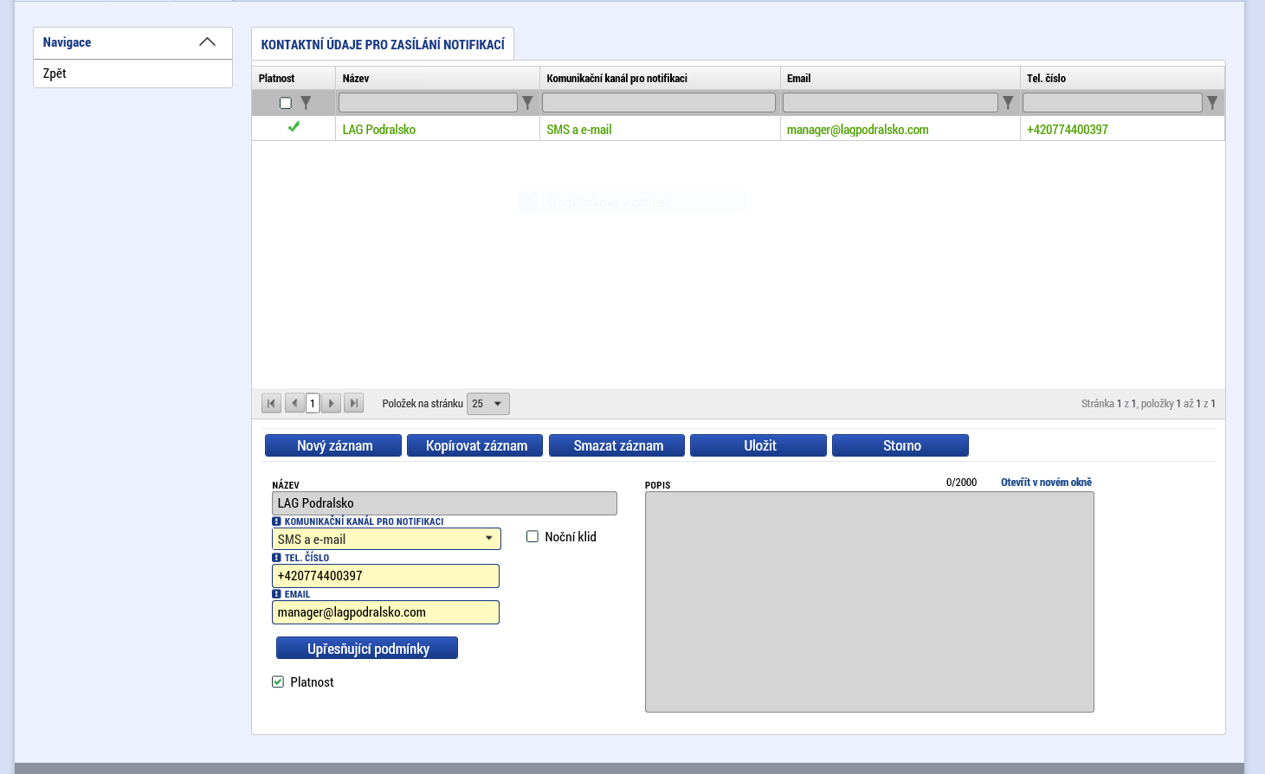

Slide 49
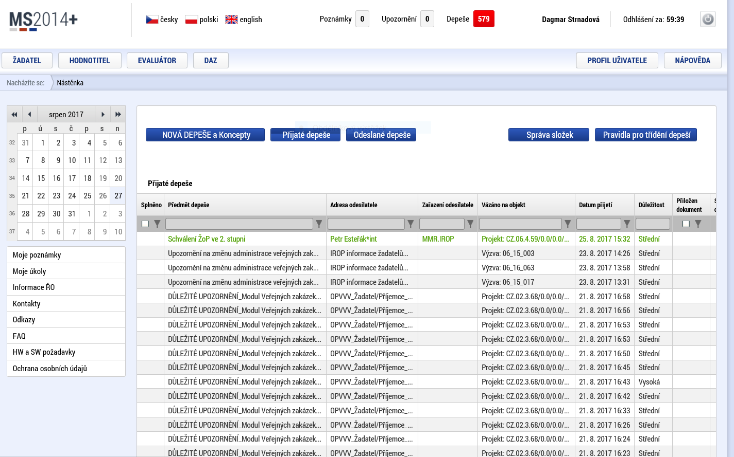

Slide 50
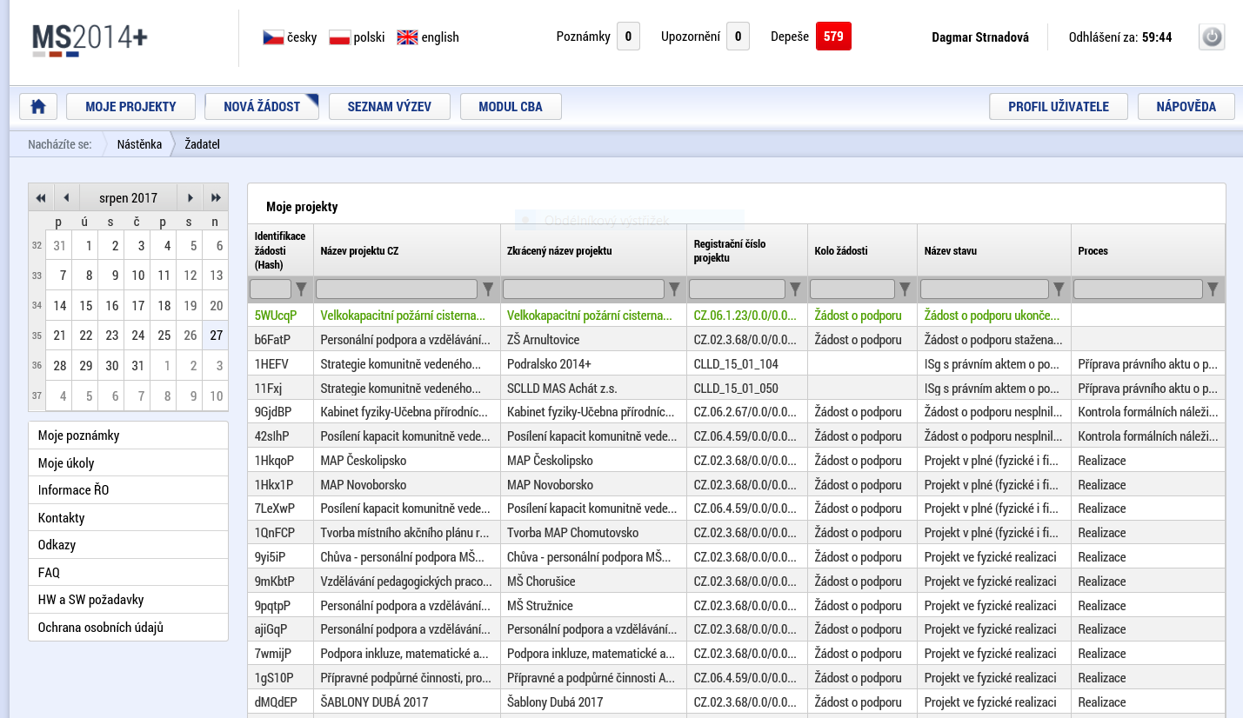

Slide 51
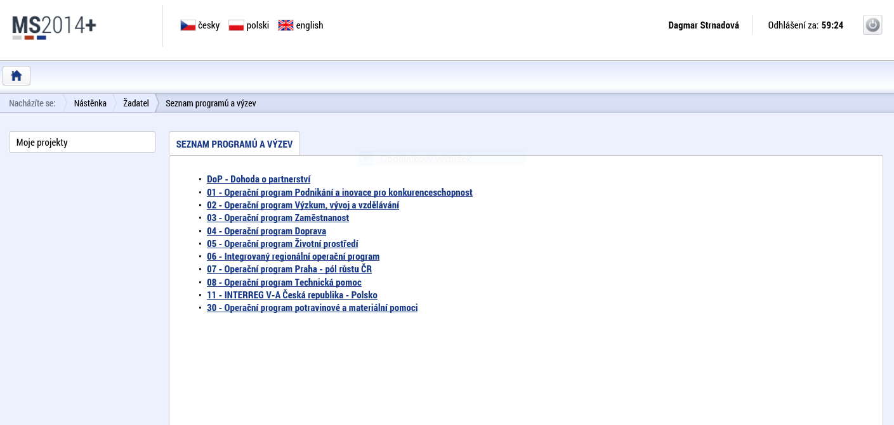

Slide 52
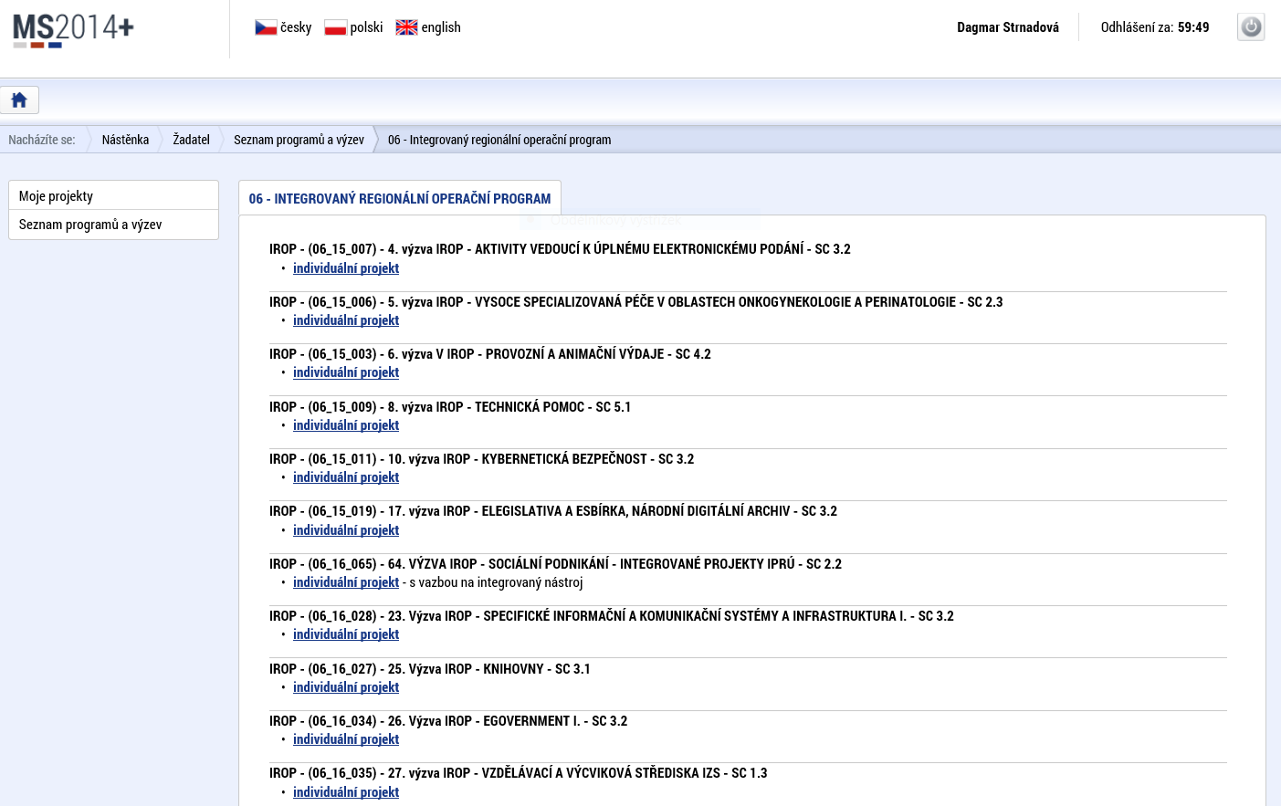
Výběr výzva
53

Slide 53
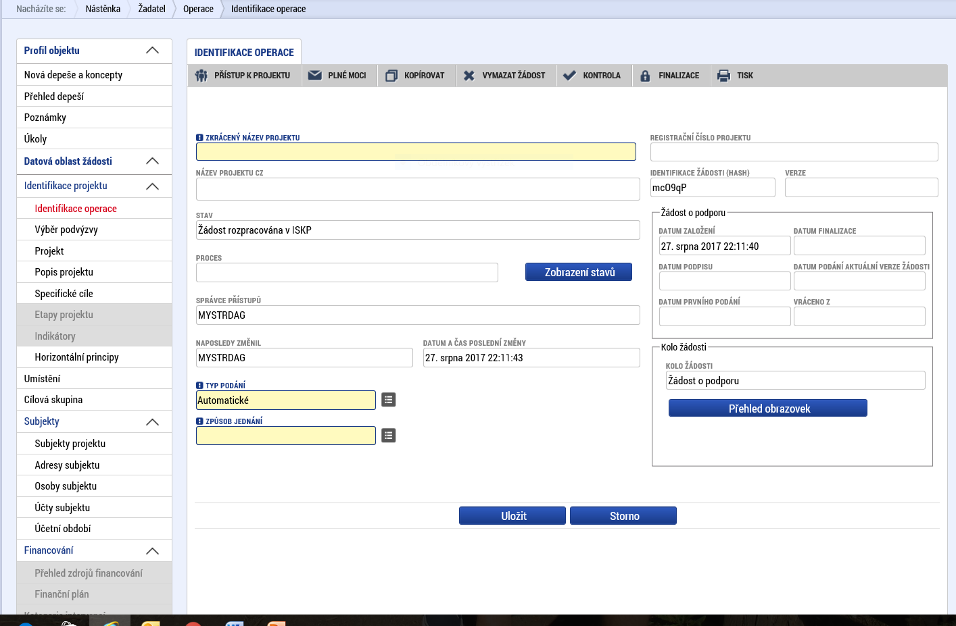

Slide 54
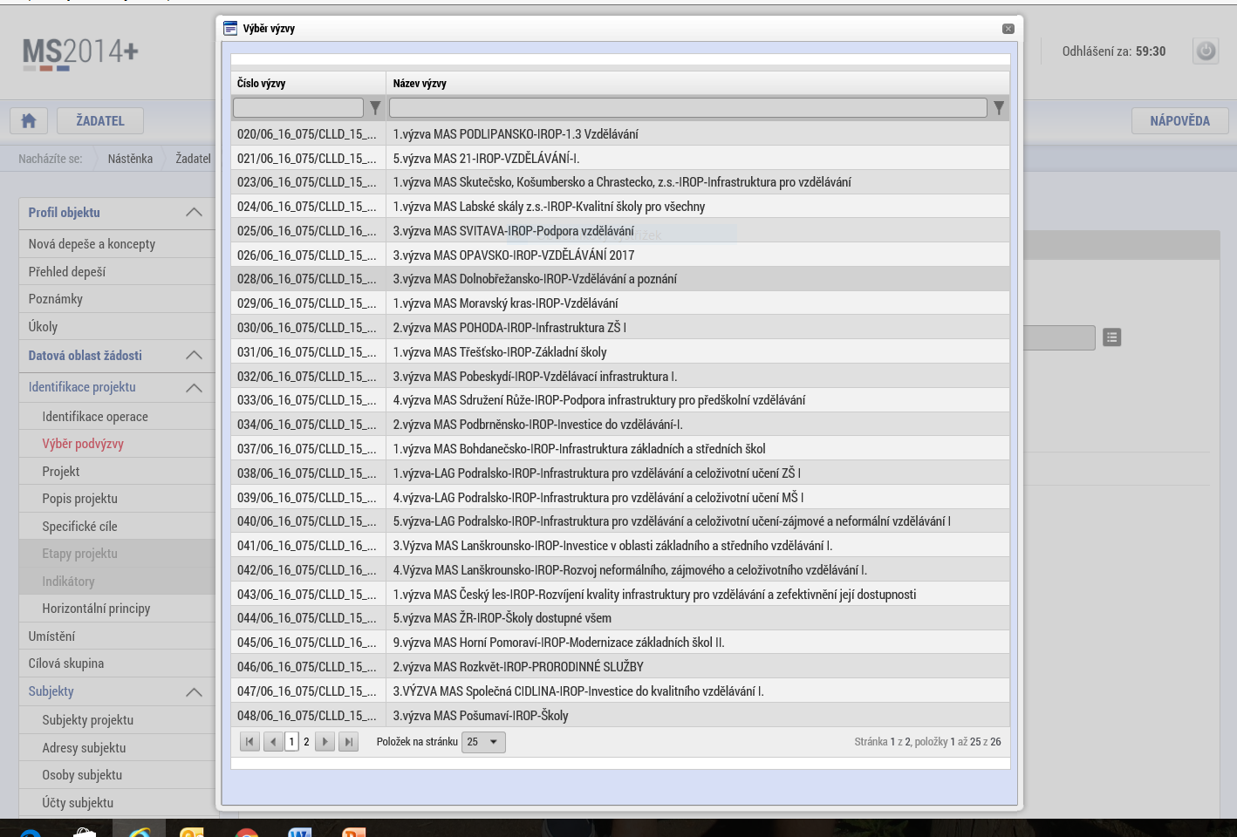

Slide 55
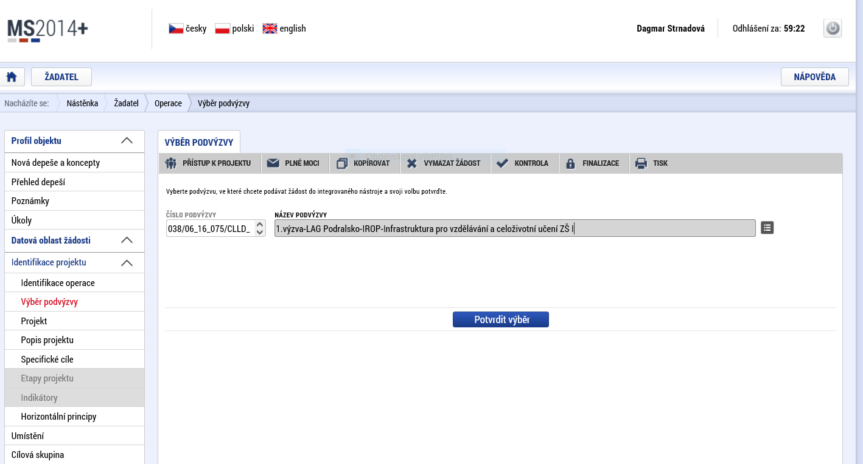

Slide 56
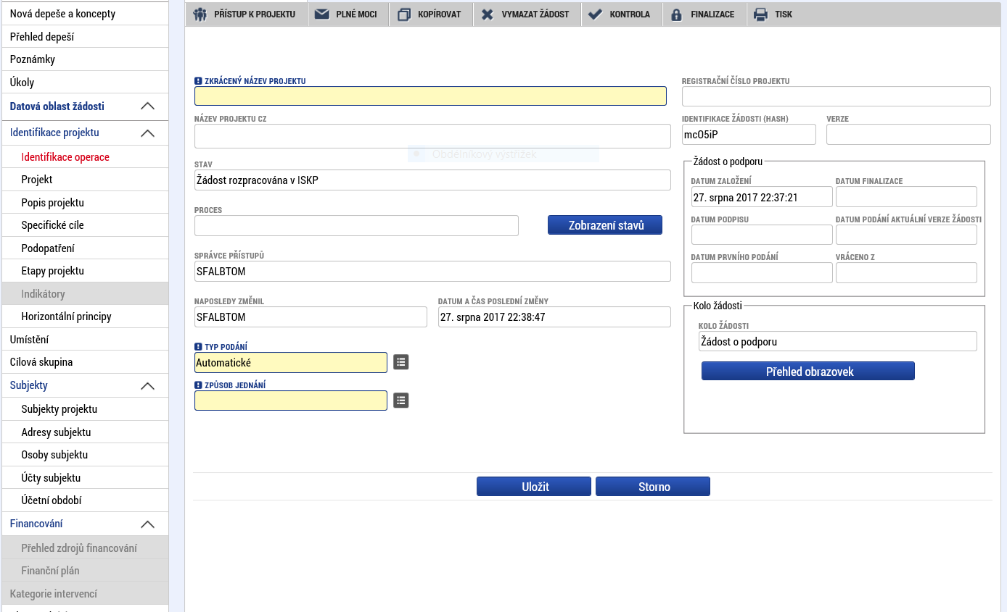

Slide 57
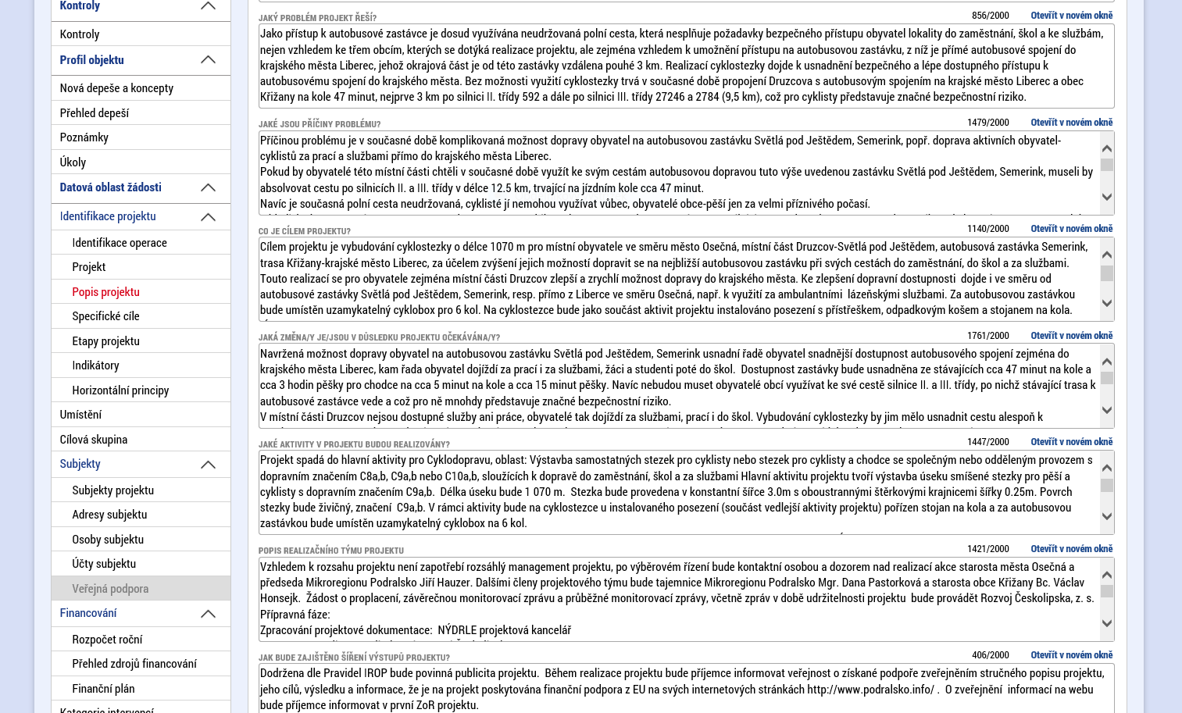
Jak vyplnit žádost

Slide 58
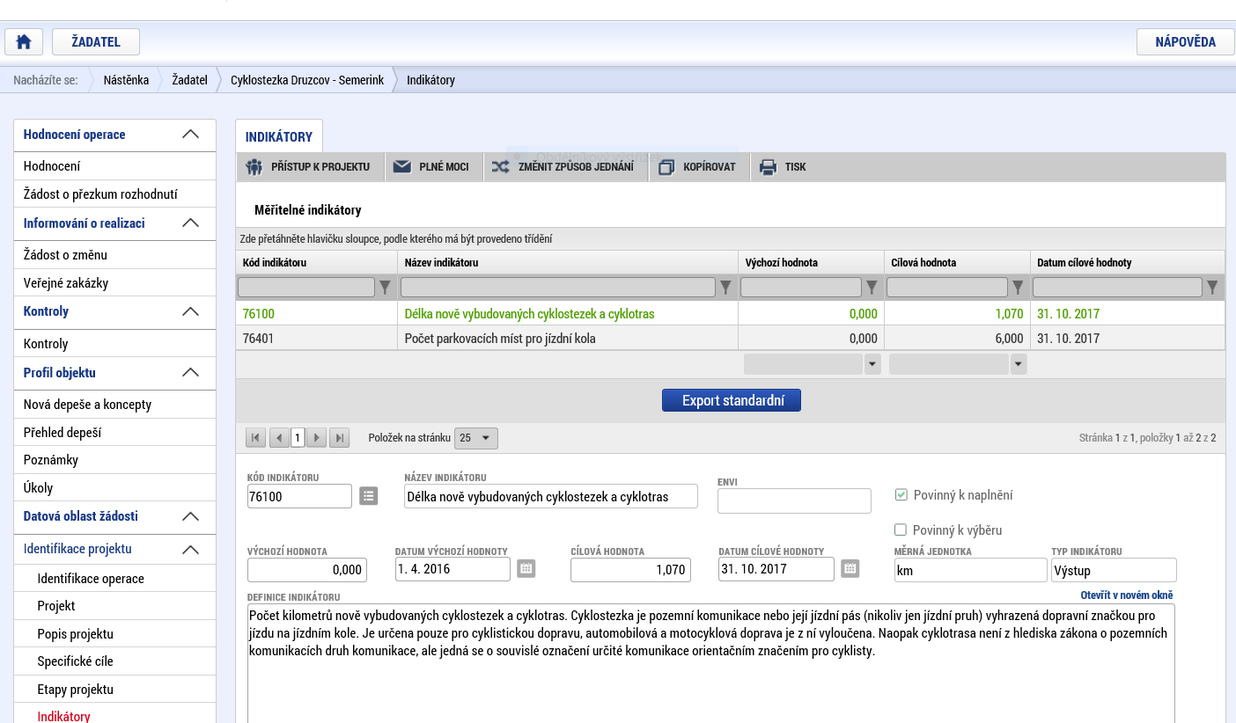
Jak vyplnit žádost

Slide 59
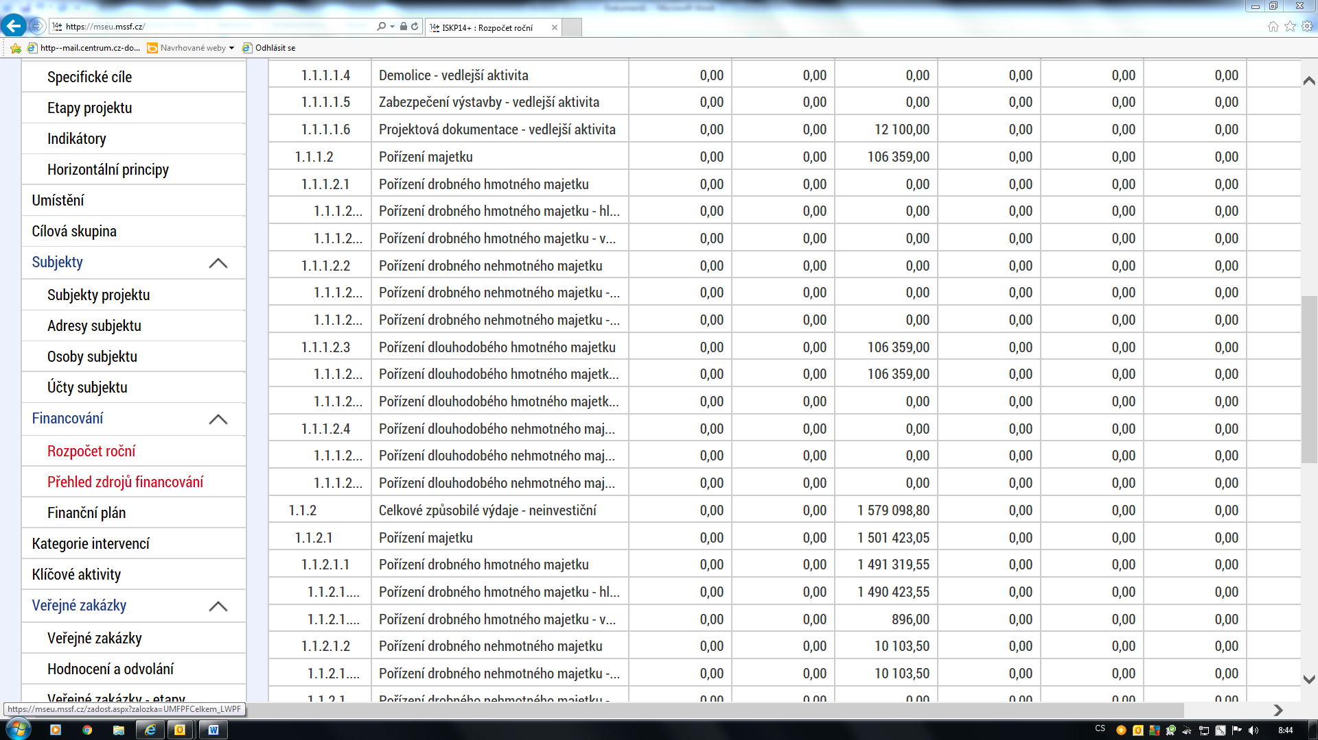
Jak vyplnit žádost

Slide 60
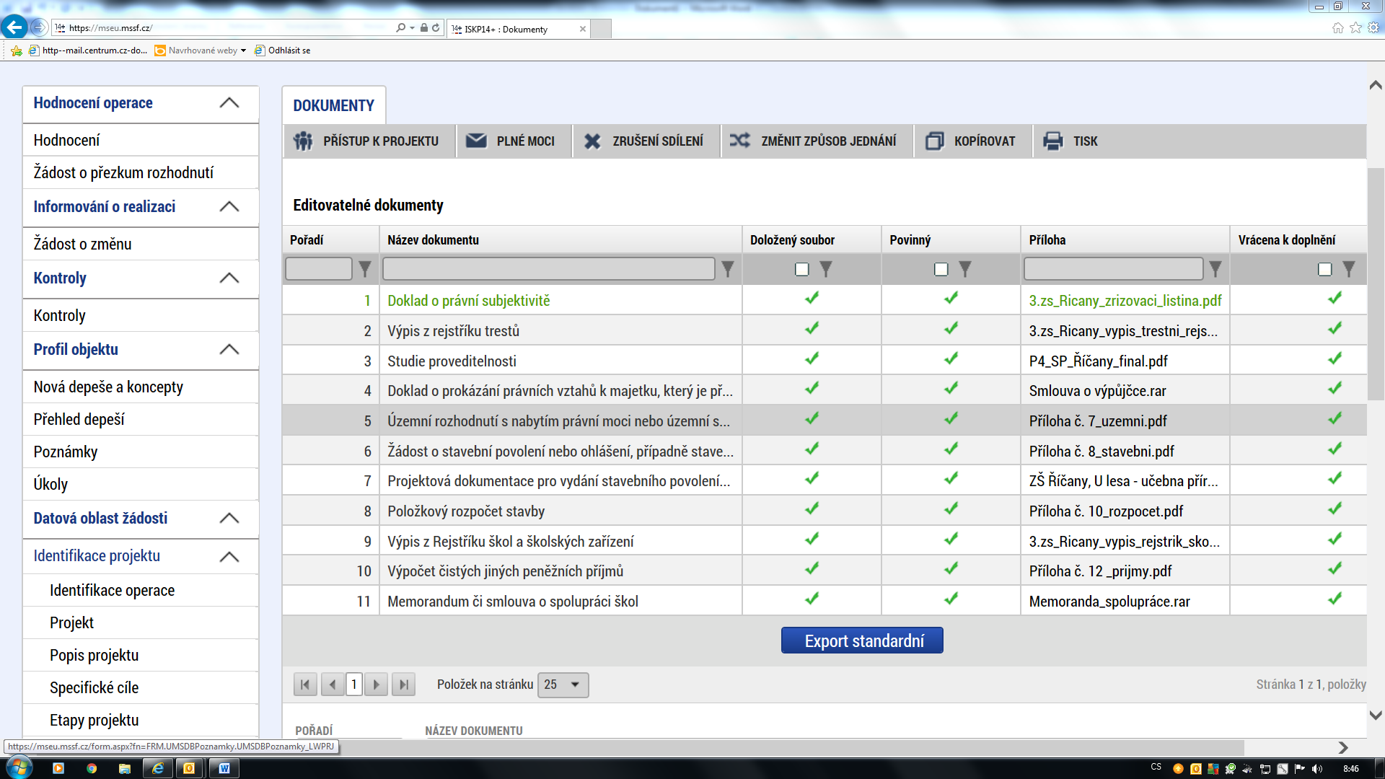
Jak vyplnit žádost

Slide 61
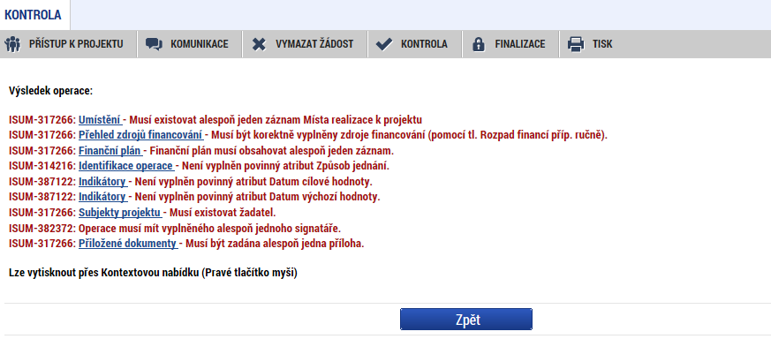
Jak vyplnit žádost

Slide 62
Jak vyplnit žádost
Pokud kontrola nevykazuje žádné chyby, je před finalizací celé žádosti nutné elektronicky podepsat jednotlivé přílohy v záložce Dokumenty.
Po podpisu jednotlivých příloh žadatel žádost zfinalizuje a podepíše.

Slide 63
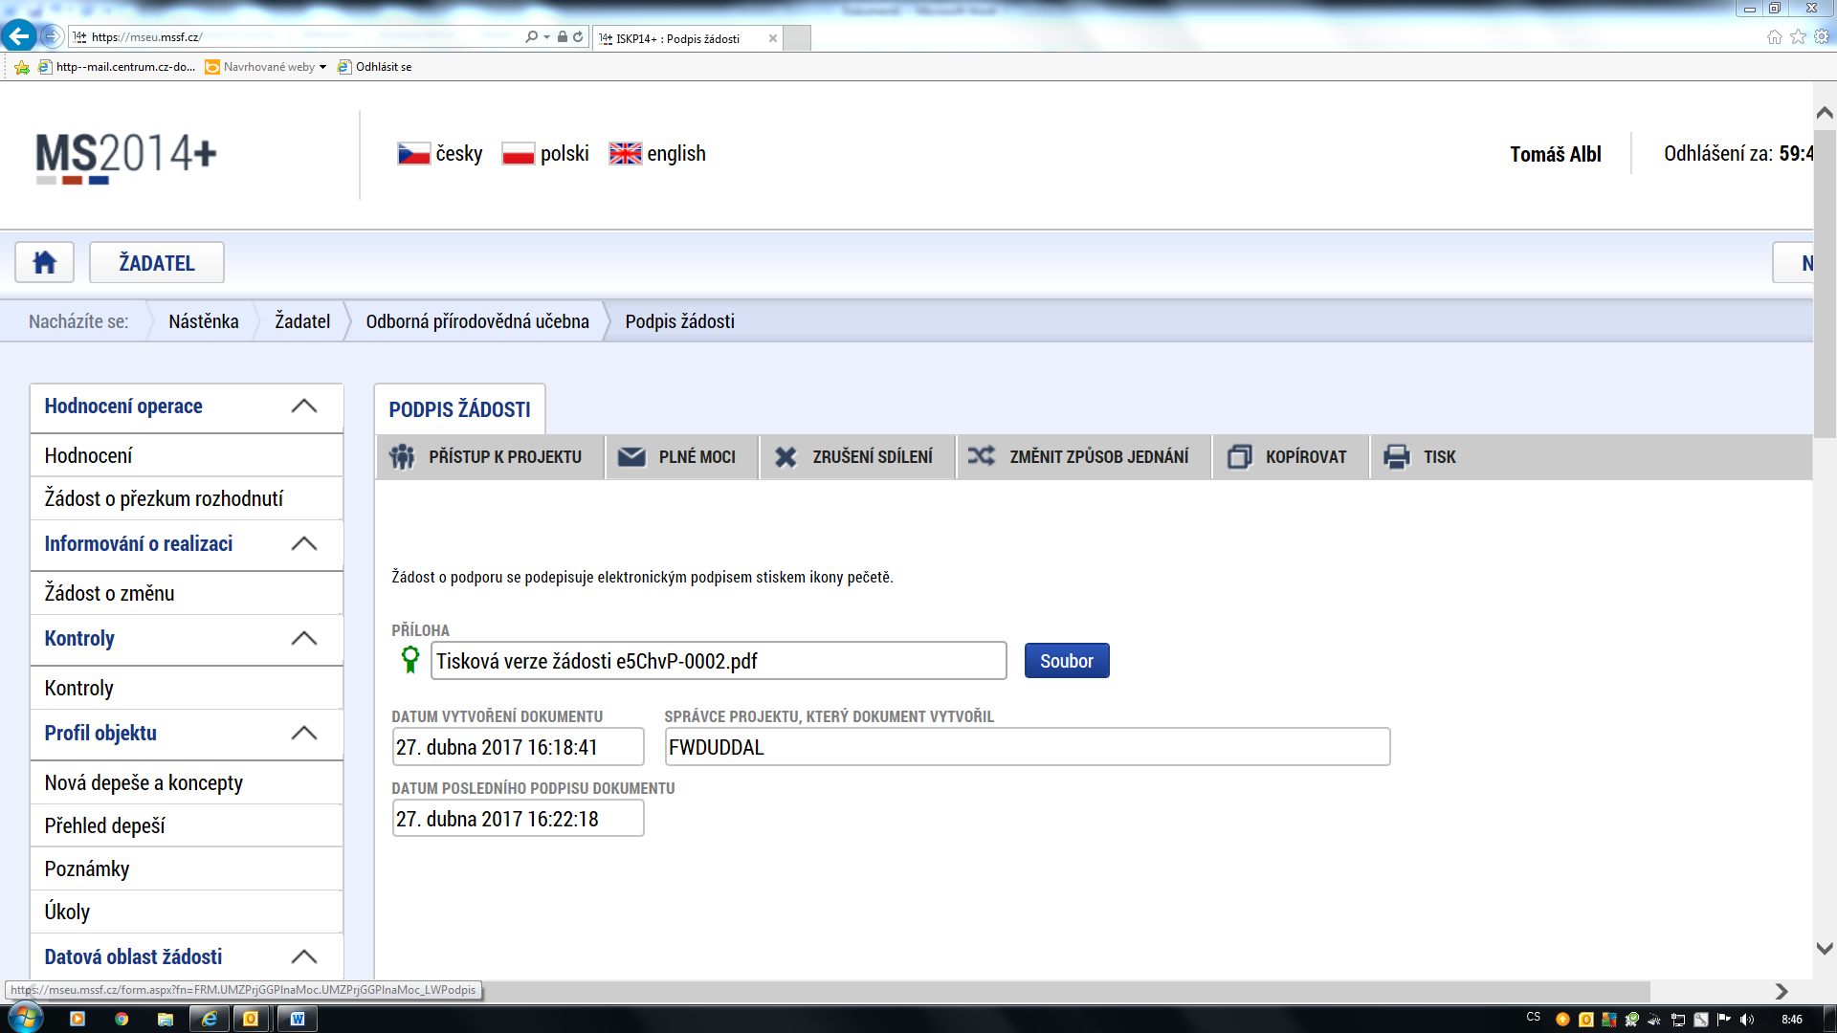
Jak vyplnit žádost

Slide 64
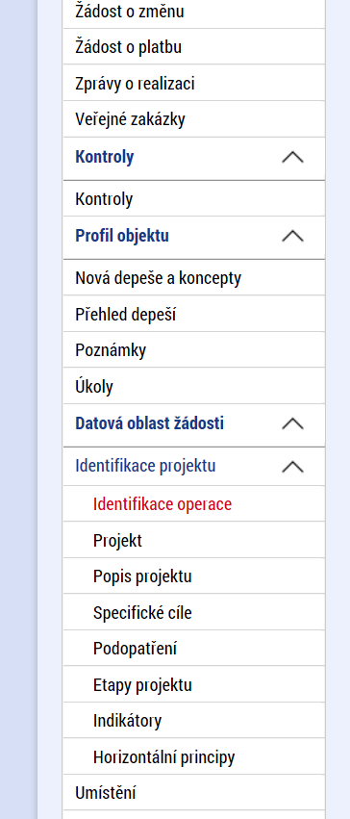
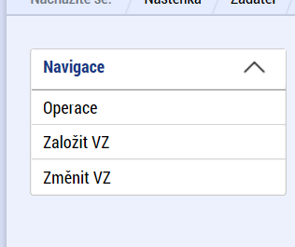
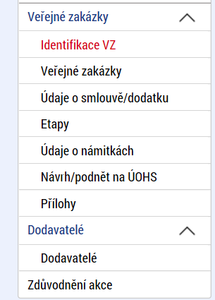
Zadávání veřejných zakázek
Plánování VZ se uvede do modulu Veřejné zakázky, který je součástí MS 2014+

Slide 65
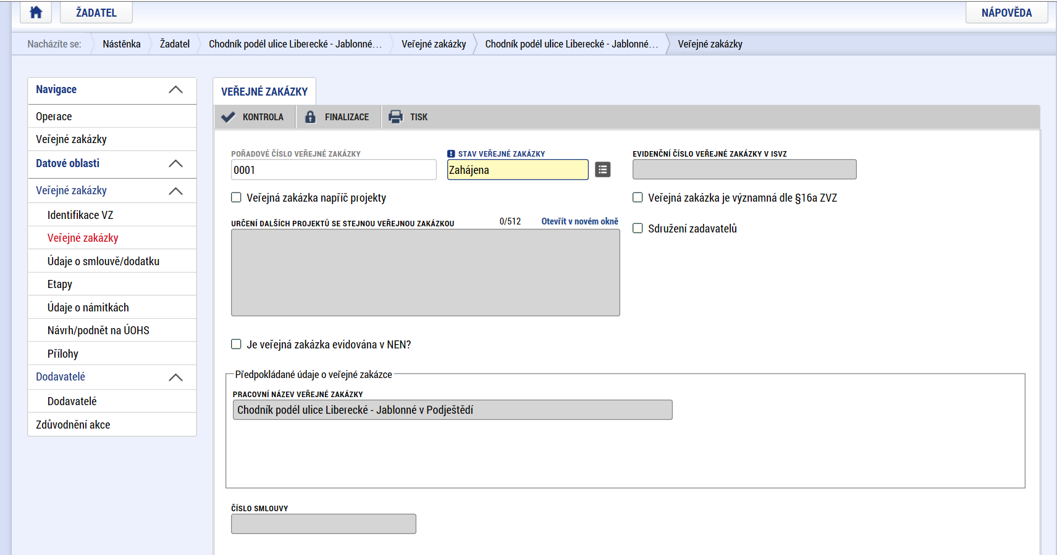
Modul Veřejné zakázky

Slide 66
Zadávání veřejných zakázek
Veřejné zakázky dle ZZVZ/ ZVZ
Obecná pravidla pro žadatele, kap. 5
Žadatelé / příjemci při zadávání zakázek nespadajících pod působnost ZZVZ / ZVZ, jsou povinni postupovat v souladu s Metodickým pokynem pro oblast zadávání zakázek pro programové období 2014–2020
Metodický pokyn (Příloha č. 3 Obecných pravidel)
Po podání žádosti o podporu zasílá žadatel dokumentaci k zakázce prostřednictvím MS2014+ formou Žádosti o změnu nebo Zprávy o realizaci v MS2014+. Za schválení žádosti o změnu se v případě zasílání dokumentace k zakázce rozumí potvrzení jejího přijetí, nikoliv schválení obsahu dokumentace zakázky.
Žadatel může rovněž předložit dokumentaci k zakázce ke kontrole formou interní depeše.

Slide 67
Zadávání veřejných zakázek
Povinnost zasílat dokumentaci k zakázce ke kontrole je navázána na tzv. „rozhodný okamžik“, kterým je obdržení vyrozumění o tom, že žadateli vzniká povinnost předkládat dokumentaci dle těchto Pravidel (dále jen „Vyrozumění“). Vyrozumění bude zasláno interní depeší.
Od obdržení Vyrozumění je žadatel povinen předložit CRR zadávací podmínky k posouzení CRR 10 pracovních dní před plánovaným zahájením zadávacího řízení.

Slide 68
DĚKUJI ZA POZORNOST
PhDr. Dagmar Strnadová
LAG Podralsko z.s.
http://www.lagpodralsko.com/
manager@lagpodralsko.com
Tel.: +420 774 400 397

